Slide 1
AWS 계정과 프리티어

Slide 2
AWS 계정
AWS 계정(account)
AWS 클라우드 서비스 사용을 위한 기본 단위
사용자와 리소스를 관리
각 계정은 독립적인 환경을 제공하며, 특정 계정의 리소스는 해당 계정의 사용자와 권한을 가진 사용자만 접근할 수 있음
사용 요금은 각 계정에 청구됨
계정 != 사용자
생성 방법
AWS 웹사이트에서 "AWS 계정 생성" 버튼을 클릭하고, 이메일 주소, 계정 이름, 암호 등을 입력하여 등록 절차를 진행
신용 카드 정보와 전화번호는 계정 활성화 과정에서 필요
AWS Organization(여러 AWS 계정을 중앙에서 관리할 수 있도록 해주는 서비스 )으로 생성
Root 사용자가 자동으로 생성
AWS 계정 유형
루트 사용자 계정과 IAM 사용자 계정 두 가지로 나눌 수 있음

Slide 3
AWS 계정
AWS 루트 사용자
AWS 계정을 처음 만들 때 사용하는 이메일 주소와 암호로 로그인하여 AWS 서비스 및 리소스에 대한 완전한 액세스 권한을 갖는 사용자
계정의 모든 권한을 가지고 있기 때문에 계정 권한을 제한할 방법이 없음
AWS 루트 사용자는 삭제할 수 없음(탈퇴방법)
탈취 딩했을 때 복구가 매우 어려움 = MFA(Multi-Factor Authentication, 다중 인증) 필수
일상적인 작업, 관리작업용도로 사용하면 안됨 - 계정에 대한 관리 사용자를 따로 생성해서 사용해야함
생성시 만든 이메일 주소로 로그인
관리용으로만 이용 권장 → 최소 사용 원칙
보안상 루트 사용자는 일상적인 AWS 작업에 사용해서는 안 됨 → 계정 생성 후 즉시 강력한 비밀번호와 MFA(다단계 인증)를 설정하고, 안전하게 보관해두는 것이 중요!!!
대부분의 작업은 IAM 사용자(관리용 IAM )나 역할을 통해 수행해야 함

Slide 4
AWS 계정
루트 사용자만이 가능한 작업
계정설정(계정이름, 메일주소, 루트 사용자 비밀번호, 루트사 용자 액세스 키 변경 등)
AWS 계정 삭제
세금 계산서 열람
계정을 닫을 수 있음(삭제)
IAM 사용자 권한 복원
AWS Support 플랜 변경,취소
기간이 남아있는 예약형 인스턴스를 팔기위해 마켓플레이스에 판매자로 등록하기
S3 버킷을 구성하여 MFA를 활성화
GovCloud 가입 등

Slide 5
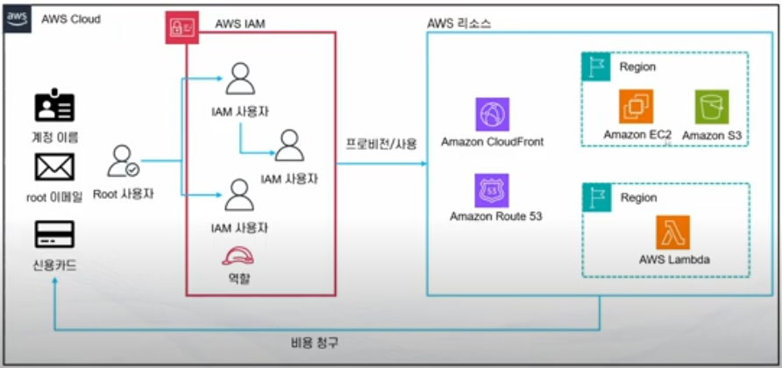
AWS 계정
IAM 사용자
AWS Identity and Access Management(IAM)를 통해 생성된 사용자
AWS 리소스에 접근할 수 있는 실제 사용자 또는 애플리케이션을 나타냄
AWS 리소스에 대한 액세스를 안전하게 제어할 수 있는 웹 서비스
기본 권한 없음 → 생성 시 권한이 따로 부여되어 있지 않으며 정책 혹은 그룹을 통해 권한을 부여 받음
만들때 주어진 아이디로 로그인 → 각 사용자는 고유한 자격 증명(예: 사용자 이름과 비밀번호, 액세스 키 등)을 가지고 있으며, 이를 통해 AWS 서비스에 접근하고 권한에 따라 특정 작업을 수행할 수 있음
AWS 리소스 프로비저닝 - AWS 클라우드 환경에서 필요한 컴퓨팅 자원(EC2 인스턴스, 스토리지, 네트워크 등)을 사용자가 요청한 사양에 맞춰 설정하고 할당하여 사용할 수 있도록 준비하는 과정

Slide 6
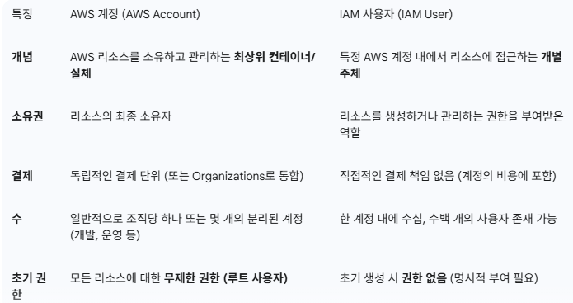
AWS 계정
계정과 사용자 차이
AWS 계정은 "회사"나 "조직" 전체를 나타내고, 사용자는 그 "회사/조직" 내의 "직원"을 나타낸다고 볼 수 있습

Slide 7
AWS 계정
AWS 계정의 의미
AWS 리소스 관리의 일반적인 최대 단위
일반적으로 설정의 가장 큰 단위는 계정
예 – 계정별 최대 S3 최대 버킷 개수 등
관리/피해 범위를 한정할 수 있음
권한 관리를 쉽게 할 수 있음
해킹 등의 피해 발생 시 피해 범위 최소화 가능
비용 범위에 대한 확인을 쉽게할 수 있음

Slide 8
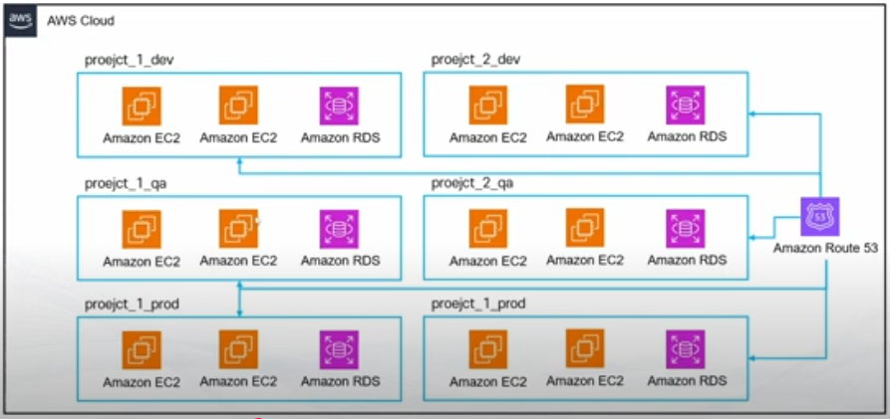
AWS 계정
AWS 계정의 의미

Slide 9
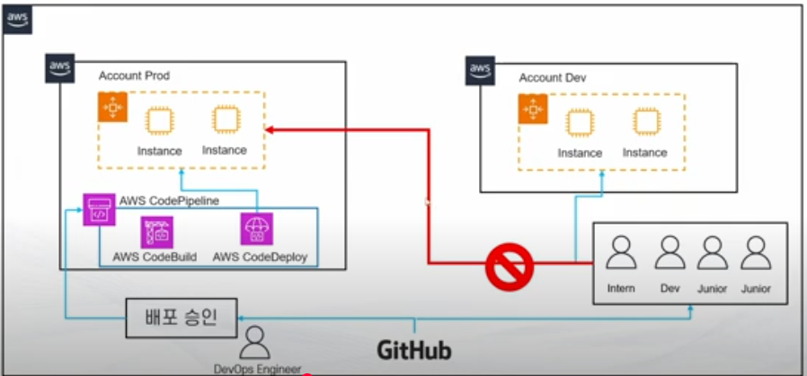
AWS 계정
AWS 계정의 의미

Slide 10
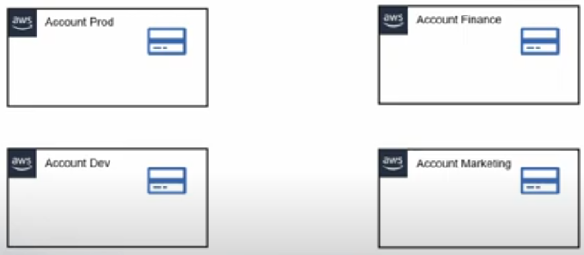
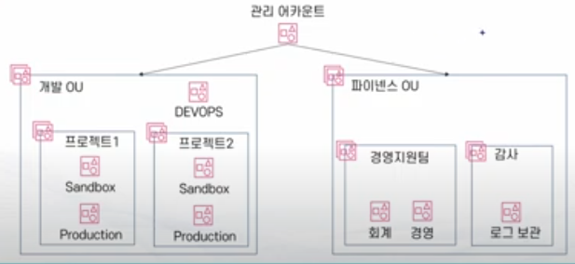
AWS 계정
AWS 다중 계정 아키텍처
하나의 AWS 계정 대신 여러 개의 AWS 계정을 사용하여 클라우드 환경을 구성하고 관리하는 전략
이는 대규모 조직, 복잡한 워크로드, 또는 높은 보안 및 규정 준수 요구 사항을 가진 기업에서 특히 권장되는 모범 사례임
단일 AWS 계정으로 모든 것을 관리하는 것은 초기에는 간단해 보일 수 있지만, 규모가 커지고 복잡해질수록 여러 가지 문제에 직면하게 됨 → 이러한 문제를 해결하기 위해 다중 계정 아키텍처를 도입

Slide 11
AWS 계정
AWS 계정 생성할 때 알아두어야 할 점
처음 생성시 본인 명의의 신용카드 필요
AWS 계정을 생성하면 클라우드 리소스를 안전하게 관리하고 사용할 수 있는 기본 환경이 함께 제공
루트 사용자
기본 VPC (Virtual Private Cloud) 및 네트워크 구성
고유한 12자리 계정 ID (Account ID)
예) 123456789012와 같은 형식(12자리 숫자는 AWS 계정을 전 세계적으로 고유하게 식별하며, 많은 AWS 리소스의 Amazon 리소스 이름(ARN)에도 포함됨) → 이 숫자 계정 ID는 외우기 어렵고, 로그인할 때마다 입력하기 번거로울 수 있음(계정 별칭(Account Alias) 기능을 제공)
계정 별칭은 숫자로 된 계정 ID 대신 기억하기 쉬운 문자열(예: mycompany-dev 또는 prod-server)을 사용하여 IAM 사용자 로그인 URL을 사용자 지정할 수 있도록 해줌
IAM (Identity and Access Management) 서비스
AWS 관리 콘솔 (Management Console) 접근 권한 등

Slide 12
AWS 프리티어
AWS 프리티어(Free Tier)
아마존 웹 서비스(AWS)를 처음 사용하는 고객들이 클라우드 서비스를 부담 없이 경험하고 실험할 수 있도록 제공되는 무료 사용량 혜택
'무료'로 '티어(등급)'에 해당하는 서비스를 이용할 수 있다는 의미
AWS 프리티어 세 가지 유형
12개월 무료(12-Month Free)
상시 무료(Always Free)
단기 무료 평가판(Short-Term Trials)
Cost explorer와 AWS budgets 등으로 사용량 추적 및 알림 가능
AWS Cost Explorer(비용 탐색기)
AWS 계정의 과거 비용 및 사용량 데이터를 분석하고 시각화하는 데 중점을 둔 도구 → '과거 분석'에 집중
AWS Budgets (AWS 예산)
미래의 비용과 사용량을 미리 계획하고, 설정한 예산 또는 사용량 임계값을 초과하거나 초과할 것으로 예상될 때 알림을 보내는 데 중점을 둔 서비스 → '미래 예방'에 초점을 맞춤

Slide 13
AWS 프리티어
AWS 프리티어(Free Tier)
상시 무료(Always Free)
모든 AWS 고객에게 제공(새 계정뿐만 아니라 기존 계정에도 해당)
만료 기간 없이 계속해서 무료로 사용할 수 있음
특정 서비스(예: AWS Lambda, Amazon DynamoDB, Amazon SNS, Amazon SQS)에 대해 정해진 월별 사용량 한도 내에서 무료로 사용할 수 있음
예시
AWS Lambda - 월 1백만 건의 무료 요청 및 40만 GB-초의 컴퓨팅 시간
Amazon DynamoDB - 25GB 스토리지, 월 2억 건의 요청 (25RCU, 25WCU)
주의사항 - 정해진 사용량 한도를 초과하면 요금이 부과

Slide 14
AWS 프리티어
AWS 프리티어(Free Tier)
12개월 무료(12-Month Free)
새로운 AWS 계정에 가입한 고객에게 제공
AWS의 가장 인기 있는 서비스들(예: Amazon EC2, Amazon S3, Amazon RDS)에 대해 정해진 월별 사용량 한도 내에서 무료로 사용
예시
Amazon EC2 - T2.micro 또는 T3.micro 인스턴스(Linux 또는 Windows) 월 750시간. 이는 한 달 내내(약 31일 * 24시간 = 744시간) 하나의 인스턴스를 계속 실행할 수 있는 시간
Amazon S3 - 표준 스토리지 5GB, Get 요청 20,000건, Put 요청 2,000건
Amazon RDS - Single-AZ Micro DB 인스턴스(MySQL, PostgreSQL 등) 월 750시간 및 20GB의 데이터베이스 스토리지
주의사항 - 12개월이 지나면 해당 서비스에 대한 프리티어 혜택이 만료되고, 이후부터는 표준 요금이 부과(월별 사용량 한도를 초과할 경우에도 초과분에 대해서는 요금이 발생)

Slide 15
AWS 프리티어
AWS 프리티어(Free Tier)
단기 무료 평가판(Short-Term Trials)
특정 서비스에 대해 제한된 기간 동안 무료로 제공되는 평가판
서비스마다 기간이 다를 수 있으며, 활성화한 날부터 시작되는 경우가 많음
주의사항 - 평가판 기간이 만료되면 표준 요금이 부과되므로, 불필요한 비용 발생을 막으려면 기간 만료 전에 해당 리소스를 종료하거나 삭제해야 함
기타
AWS에서 인터넷으로 데이터 전달은 월 100GB 무료(EC2, S3, ELB 등)
인터넷에서 AWS로 들어오는 모든 트래픽은 무료

Slide 16
AWS 프리티어
AWS 프리티어(Free Tier)
무료 티어 트랙/알람
AWS Free Tier Usage Alert – 각 서비스별로 85% 정도 도달했을 때 이메일로 알림
AWS Budgets의 Zero Spend Budget 탬플릿으로 좀 더 정확한 알람 가능 → 예산 금액을 0 USD로 설정하여, AWS 계정에서 아주 작은 비용이라도 발생하면 즉시 알림을 받을 수 있도록 하는 것
트랙 가능한 서비스
https://docs.aws.amazon.com/awsaccountbilling/latest/aboutv2/tracking-free-tier-usage.html
Billing and Cost Management에서 프리티어 현재 사용량에 대해서 확인
https://docs.aws.amazon.com/awsaccountbilling/latest/aboutv2/billing-what-is.html

Slide 17
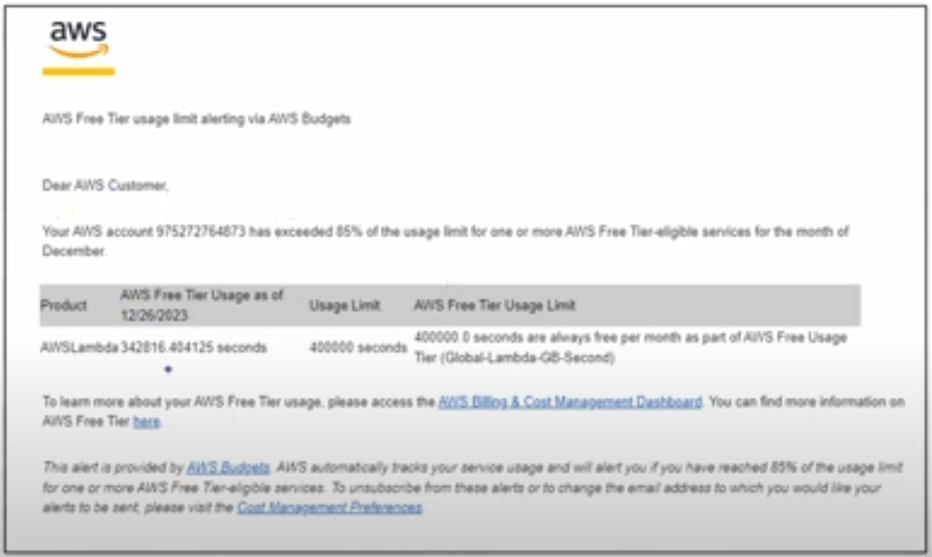
AWS 프리티어
AWS 프리티어(Free Tier)
무료 티어 트랙/알람

Slide 18

AWS 프리티어
AWS 프리티어(Free Tier)
프리티어가 과연 좋을까요!!!

Slide 19
AWS의 비용 관리 및 보안
AWS의 비용 관리 및 보안
아무리 프리티어라도 제한이 존재 → 다양한 이유로 요금 청구 가능
프리티어(Free Tier) 한도 초과
12개월 기간 만료, 사용량 한도 초과, 프리티어 미적용 서비스/인스턴스 유형 사용
사용하지 않는 리소스 → 가장 흔하게 발생하는 예상치 못한 요금의 원인 중 하나
중지된 EC2 인스턴스에 연결된 EBS 볼륨
할당되었지만 사용하지 않는 Elastic IP (EIP)
사용하지 않는 스냅샷 및 백업
유휴 상태의 로드 밸런서(ELB):
오래된 CloudFormation 스택/Elastic Beanstalk 환경
데이터 전송 요금 (Data Transfer Out)
자동 재시작 또는 오토 스케일링 설정
의도하지 않은 리소스 생성 또는 보안 침해 등
EC2/SageMaker 등을 탈취해서 비트 코인 채굴

Slide 20
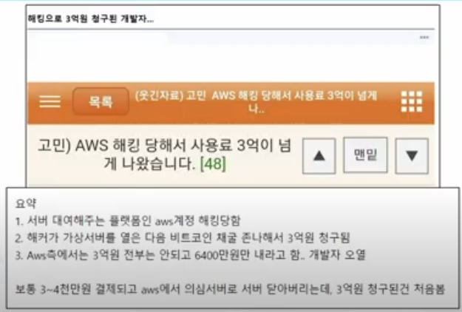
AWS의 비용 관리 및 보안
AWS의 보안 사고

Slide 21
AWS의 비용 관리 및 보안
AWS 계정을 지키는 설정
루트 사용자 및 IAM 사용자의 MFA
비용 모니터링 설정
AWS Budget → AWS 클라우드 비용을 미리 계획하고, 추적하며, 관리하는 데 도움을 주는 강력한 무료 서비스
AWS의 리소스 모니터링
AWS Config → AWS(Amazon Web Services)에서 제공하는 서비스로, AWS 리소스의 구성을 평가하고, 감사하며, 기록하는 데 도움을 줍
AWS User Notofications → AWS 계정, 리소스, 애플리케이션 및 운영 상태에 대한 알림을 중앙에서 통합 관리하고 다양한 채널로 전송할 수 있도록 해주는 서비스

Slide 22
AWS 계정 만들기 및 초기 설정

Slide 23
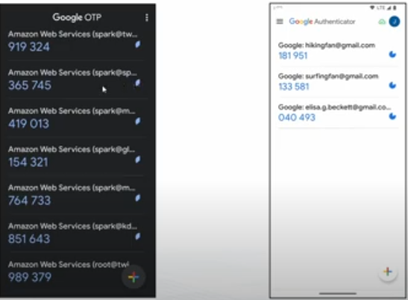
AWS 계정 만들기 및 초기 설정
준비물
본인 명의 신용 카드
이메일
Adroid/iOS Google OTP app 설치
One-Time Password(원타임 패스워드) - 일회용 비밀번호(단 한 번의 로그인 시도나 거래에만 유효하게 사용되는 비밀번호)
MFA(Multi-Factor Authentication, 다단계 인증 또는 다요소 인증)
사용자의 신원을 확인하기 위해 두 가지 이상의 서로 다른 유형의 인증 요소를 요구하는 보안 방법

Slide 24
AWS 계정 만들기 및 초기 설정
실습 순서
AWS 계정 만들기
루트 사용자로 로그인하기
루트 사용자 MFA 설정하기
구글 OTP 다운로드
계정 별명 생성하기
관리 권한가진 IAM 사용자 생성하기
IAM 사용자 MFA 설정하기
루트 사용자로 로그아웃하고 IAM 사용자로 로그인하기(계정 별명 활용)
다시 루트 사용자로 로그인해서 IAM 빌링 활성화하기
IAM 빌링 → AWS에서 IAM(Identity and Access Management)을 사용하여 AWS 계정의 결제 및 비용 관리 정보에 대한 접근 권한을 제어하는 것

Slide 25
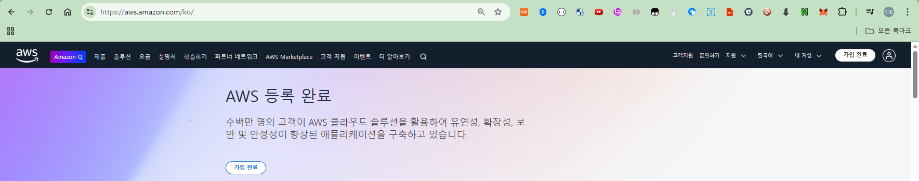
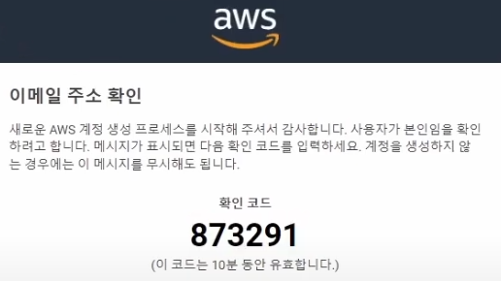
AWS 계정 만들기 및 초기 설정
AWS 회원가입 및 프리 티어 사용 방법(AWS 회원가입은 총 5단계로 진행)
AWS 웹사이트 접속 및 계정 생성 시작
AWS 공식 웹사이트 (https://aws.amazon.com/ko/)에 접속
오른쪽 상단의 "AWS 계정 생성" 버튼을 클릭
계정 정보 입력(1/5단계)
이메일 주소 - 사용할 이메일 주소를 입력(이 주소가 AWS 계정의 루트 사용자(Root User) 이메일이 되며, 모든 중요한 알림을 받게 됨)
AWS 계정 이름 - 사용할 계정 이름을 지정(나중에 변경 가능)
이메일 주소 확인을 위해 입력된 이메일로 발송된 6자리 인증 코드를 입력
루트 사용자 암호 설정 - 보안 요구 사항(영문 대/소문자, 숫자, 특수문자 조합 8자 이상)에 맞춰 암호를 설정

Slide 26
AWS 계정 만들기 및 초기 설정
AWS 회원가입 및 프리 티어 사용 방법(AWS 회원가입은 총 5단계로 진행)
연락처 정보 입력(2/5단계)
사용 유형 선택 - "개인(Personal)" 또는 "전문가/회사(Professional)"를 선택(기능상의 차이는 없지만, 결제 정보 입력 시 요구하는 정보에 약간의 차이가 있음,개인 프로젝트를 위해선 "개인"을 선택)
전체 이름 - 영문으로 이름을 입력
전화번호 - 휴대폰 번호를 입력(예: 010-1234-5678 -> 1012345678)
주소 - 영문 주소를 입력(네이버나 다음에서 "영문 주소 변환"을 검색하여 사용)
AWS 고객 동의서 - 약관을 읽고 동의 체크박스에 체크
"계정 생성 및 계속하기"를 클릭

Slide 27
AWS 계정 만들기 및 초기 설정
AWS 회원가입 및 프리 티어 사용 방법(AWS 회원가입은 총 5단계로 진행)
결제 정보 입력(3/5단계)
신용카드/직불카드 정보 - 해외 결제가 가능한 VISA, Master Card 등의 신용카드 또는 직불카드 정보를 입력
카드 유효기간, 소유자 이름(영문) 등 - 카드에 기재된 정보를 정확히 입력
청구지 주소 - 연락처 주소와 동일하게 설정
주의사항 - AWS는 계정 활성화 및 카드 확인을 위해 소액(예: 1 USD 또는 100원)을 임시로 결제한 후 즉시 취소(실제로 비용이 청구되는 것은 아니므로 걱정하지 않해도 됨)
VAT 영수증 수신 이메일 주소를 입력하는 칸도 있음
"확인 및 계속"을 클릭

Slide 28
AWS 계정 만들기 및 초기 설정
AWS 회원가입 및 프리 티어 사용 방법(AWS 회원가입은 총 5단계로 진행)
자격 증명 확인 및 지원 플랜 선택(4/5단계 & 5/5단계)
본인 확인 - 휴대폰으로 SMS 문자 메시지를 받거나 음성 전화를 통해 본인 확인을 진행
대한민국 국가 코드를 선택하고 휴대폰 번호를 입력한 후, "SMS 전송" 또는 "전화 걸기"를 선택
받은 인증 코드를 입력하여 확인
지원 플랜 선택
"기본 지원 - 무료(Basic support - Free)"를 선택(프리 티어를 활용할 수 있는 가장 기본적인 지원 플랜, 개발자 지원, 비즈니스 지원은 유료 서비스임))
가입 완료(Complete sign up)를 클릭

Slide 29
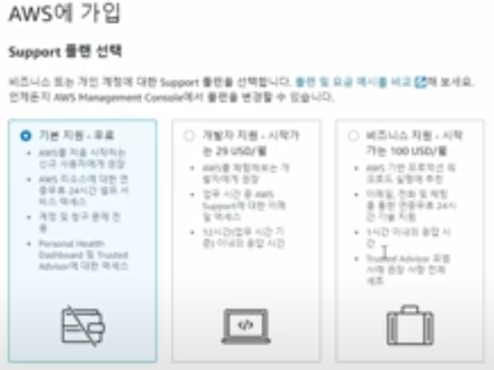
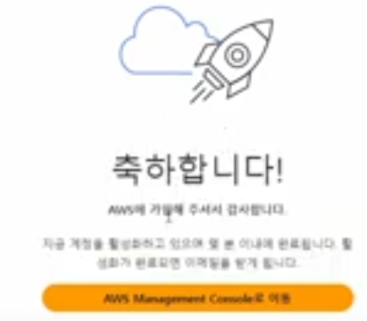
AWS 계정 만들기 및 초기 설정
AWS 회원가입 및 프리 티어 사용 방법(AWS 회원가입은 총 5단계로 진행)
자격 증명 확인 및 지원 플랜 선택(4/5단계 & 5/5단계)

Slide 30
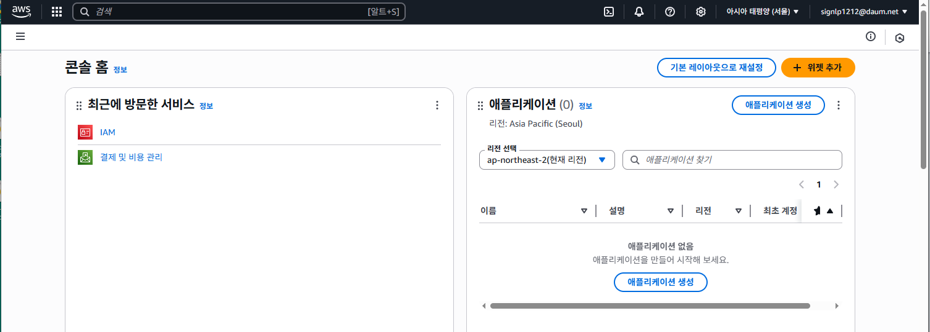
AWS 계정 만들기 및 초기 설정
AWS Management Console (UI)
콘솔 홈 (Console Home)
AWS(Amazon Web Services) 관리 콘솔에 로그인했을 때 가장 먼저 보이는 페이지 → AWS를 사용하는 사용자의 개인화된 메인 대시보드
AWS는 수많은 서비스(EC2, S3, Lambda, RDS 등 200가지 이상)를 제공하기 때문에, 이 모든 서비스를 일일이 찾아다니기 번거로울 수 있음 → 콘솔 홈은 이러한 번거로움을 줄이고, 사용자가 필요한 정보와 서비스에 빠르게 접근할 수 있도록 돕는 역할을 함

Slide 31
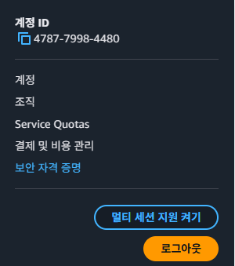
AWS 계정 만들기 및 초기 설정
MFA(Multi-Factor Authentication, 다단계 인증)
AWS에서 MFA 설정 방법(가상 MFA 디바이스 - 스마트폰 앱 기준)
AWS에서 가장 일반적으로 사용되는 MFA 방식 → 스마트폰의 인증 앱(예: Google Authenticator, Microsoft Authenticator, Authy 등)을 사용하는 "가상 MFA 디바이스＂
AWS 루트 계정에 가상 MFA 디바이스를 설정하는 단계
AWS 관리 콘솔에 루트 사용자로 로그인(참고: IAM 사용자에게 MFA를 설정할 수도 있지만, 루트 계정은 반드시 설정하는 것이 좋음)
오른쪽 상단의 계정 이름(루트 계정 이메일 주소)을 클릭한 후, "보안 자격 증명"을 선택
＂멀티팩터인증(MFA)" 섹션을 찾아서 "MFA 디바이스 할당＂을 클릭

Slide 32
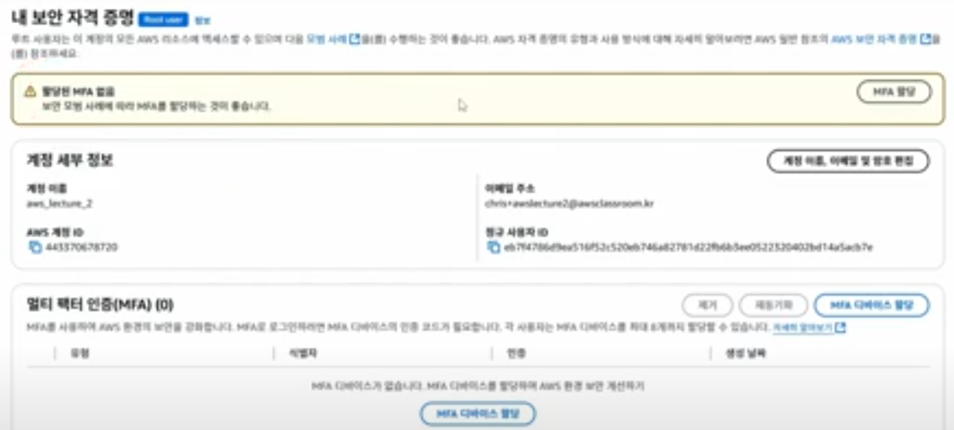
AWS 계정 만들기 및 초기 설정
MFA(Multi-Factor Authentication, 다단계 인증)

Slide 33
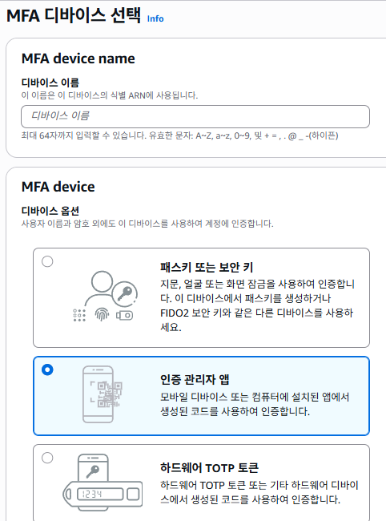
AWS 계정 만들기 및 초기 설정
MFA(Multi-Factor Authentication, 다단계 인증)
MFA 디바이스 이름 입력 및 옵션 선택
인증관리자 앱을 선택

Slide 34
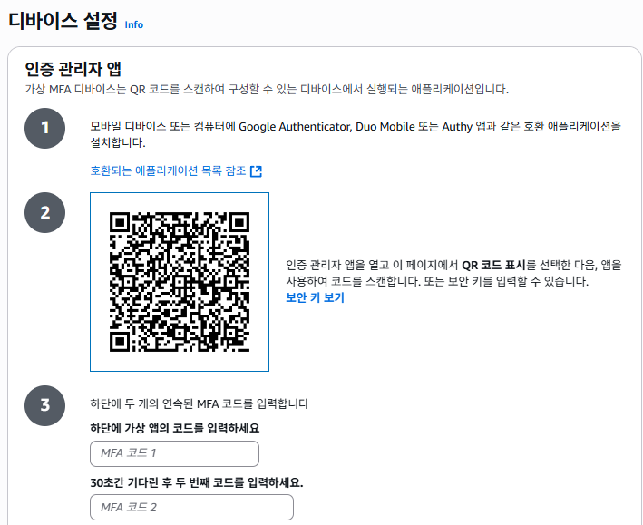
AWS 계정 만들기 및 초기 설정
MFA(Multi-Factor Authentication, 다단계 인증)
스마트폰에 인증 앱 설치( Google Authenticator, Microsoft Authenticator, Authy 등 선호하는 인증 앱을 스마트폰에 다운로드하여 설치)
디바이스 설정
QR 코드 표시 - AWS 콘솔 화면에 QR 코드가 나타남
OR 코드 백업할것!!!

Slide 35
AWS 계정 만들기 및 초기 설정
MFA(Multi-Factor Authentication, 다단계 인증)
인증 앱으로 QR 코드 스캔 - 스마트폰의 인증 앱을 열고 새 계정을 추가하는 옵션(보통 '+' 버튼 또는 '계정 추가')을 선택한 후, "QR 코드 스캔" 기능을 사용하여 AWS 콘솔에 표시된 QR 코드를 스캔
수동 입력 (선택 사항) - QR 코드 스캔이 어렵다면, AWS 콘솔에 표시된 "보안 키"를 인증 앱에 수동으로 입력할 수도 있음
MFA 코드 입력 - QR 코드 스캔 또는 수동 입력이 완료되면, 인증 앱에 6자리 또는 8자리의 MFA 코드가 생성(이 코드는 일정 시간(보통 30초)마다 변경됨)

Slide 36
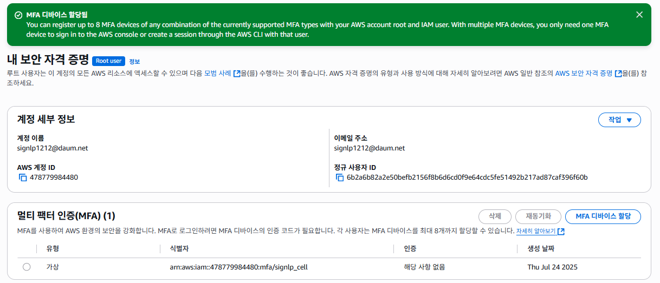
AWS 계정 만들기 및 초기 설정
MFA(Multi-Factor Authentication, 다단계 인증)
연속된 두 개의 MFA 코드 입력 - AWS 콘솔의 "MFA 코드 1"과 "MFA 코드 2" 입력란에 연속해서 생성되는 두 개의 MFA 코드를 각각 입력(예: 첫 번째 코드가 '123456'이고 두 번째 코드가 '789012'라면, 123456을 입력하고, 다음 코드가 생성되면 789012를 입력)
"MFA 추가＂를 클릭

Slide 37
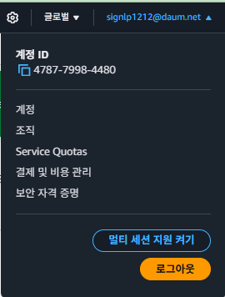
AWS 계정 만들기 및 초기 설정
AWS Budgets
Amazon Web Services(AWS)에서 제공하는 비용 관리 도구
이 서비스를 사용하면 AWS 클라우드 사용량 및 비용을 계획하고, 추적하며, 제어할 수 있음 → AWS 사용에 대한 예산을 설정하고, 해당 예산을 초과하거나 초과할 것으로 예상될 때 알림을 받거나 특정 작업을 자동화할 수 있는 기능임

Slide 38
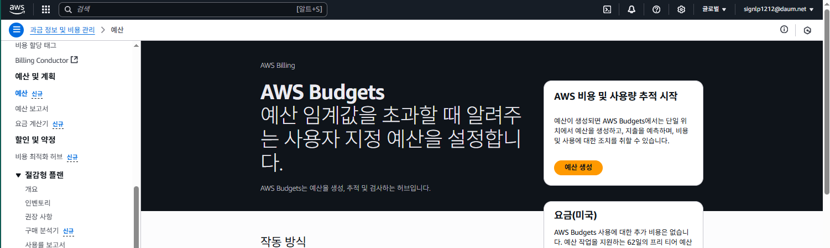
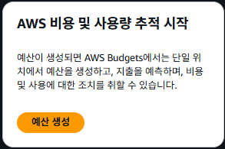
AWS 계정 만들기 및 초기 설정
AWS Budgets
Amazon Web Services(AWS)에서 제공하는 비용 관리 도구
“예산”을 클릭

Slide 39
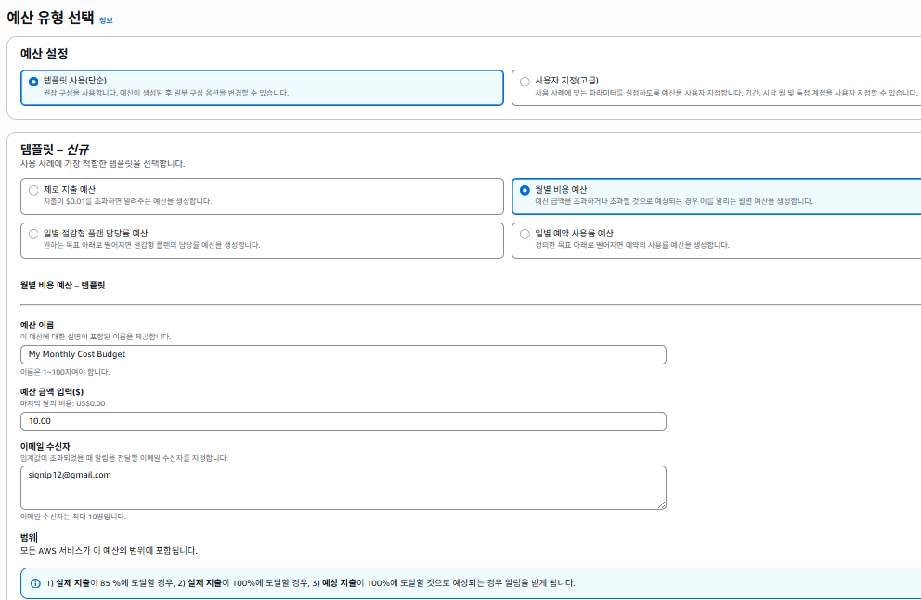
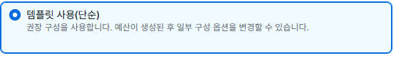
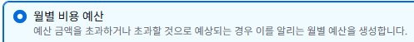
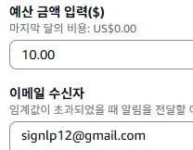

AWS 계정 만들기 및 초기 설정
AWS Budgets
Amazon Web Services(AWS)에서 제공하는 비용 관리 도구

Slide 40
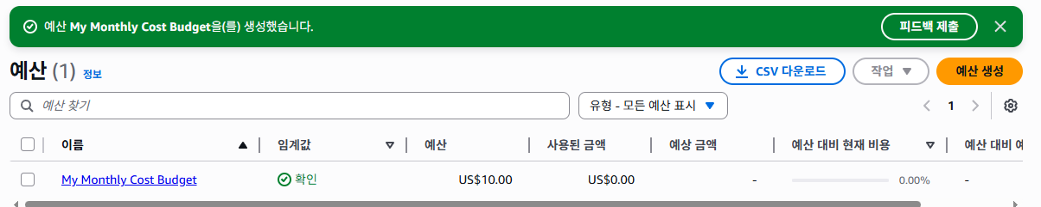
AWS 계정 만들기 및 초기 설정
AWS Budgets
Amazon Web Services(AWS)에서 제공하는 비용 관리 도구

Slide 41
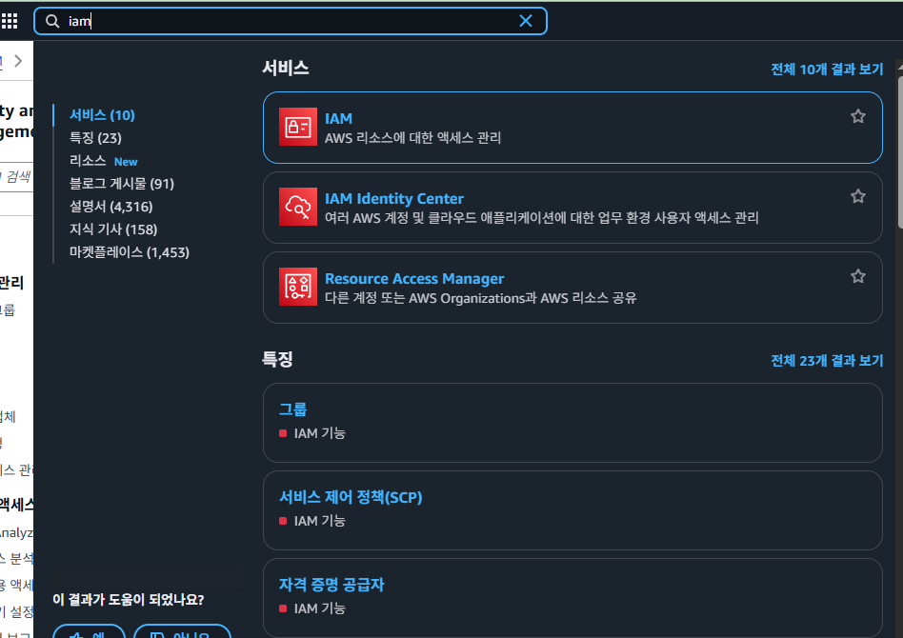
AWS 계정 만들기 및 초기 설정
IAM (Identity and Access Management)
AWS(Amazon Web Services)에서 사용자, 그룹, 역할 및 권한을 안전하게 관리하는 데 사용되는 웹 서비스
AWS 리소스(예: EC2 인스턴스, S3 버킷, Lambda 함수 등)에 누가 어떤 작업을 수행할 수 있는지 제어할 수 있게 해주는 핵심 보안 서비스
IAM은 AWS 클라우드의 "문지기" 또는 "보안 책임자"라고 생각할 수 있음 →누가 집에 들어올 수 있고(사용자), 어떤 방에 들어갈 수 있으며(리소스), 어떤 물건을 만질 수 있는지(작업 권한)를 세밀하게 제어하는 역할을 함

Slide 42
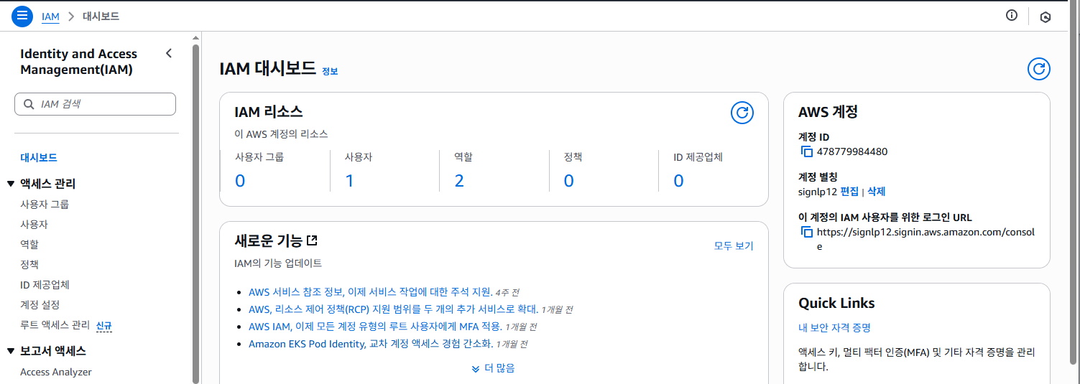
AWS 계정 만들기 및 초기 설정
IAM (Identity and Access Management)

Slide 43
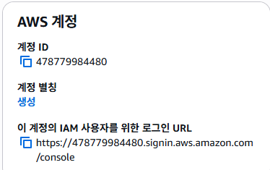
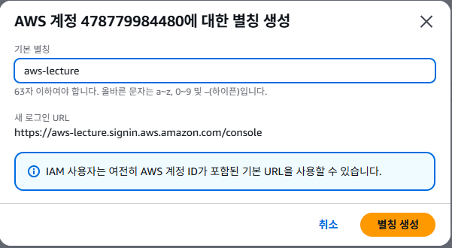
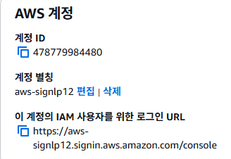
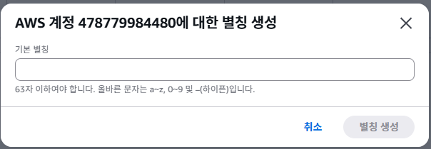
AWS 계정 만들기 및 초기 설정
IAM (Identity and Access Management)
계정 별칭 생성

Slide 44
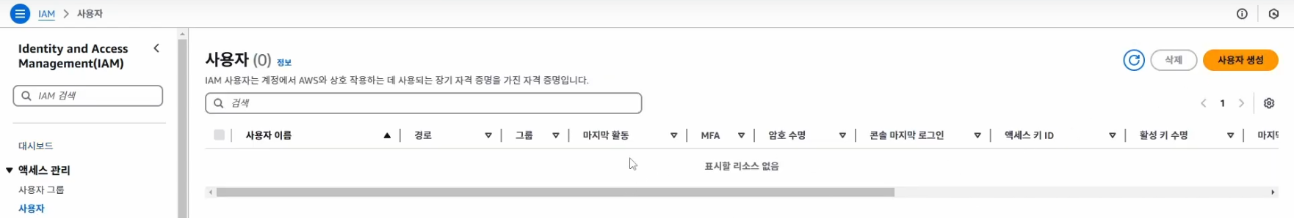
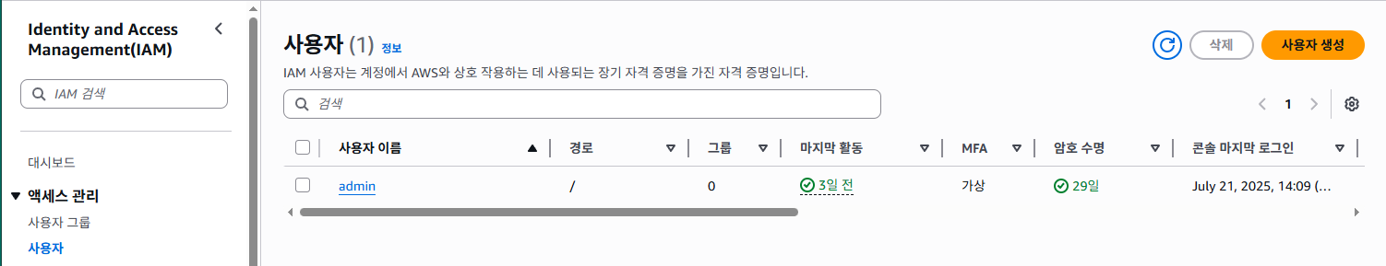
AWS 계정 만들기 및 초기 설정
IAM (Identity and Access Management)
계정 별칭 생성

Slide 45
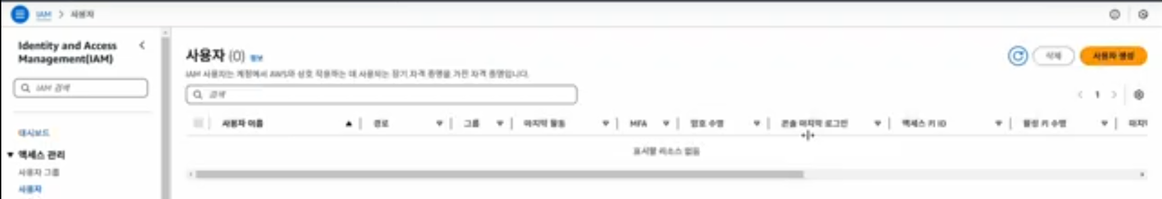
AWS 계정 만들기 및 초기 설정
IAM (Identity and Access Management)
IAM 사용자 (IAM Users)
AWS와 상호 작용하는 개별 사용자(사람 또는 애플리케이션)
각 사용자에게는 고유한 자격 증명(사용자 이름, 비밀번호, 액세스 키)이 부여될 수 있음
절대 루트 사용자(Root User)로 일상적인 작업을 수행해서는 안 됨 → IAM 사용자를 생성하여 필요한 최소한의 권한을 부여하고 사용해야 함

Slide 46
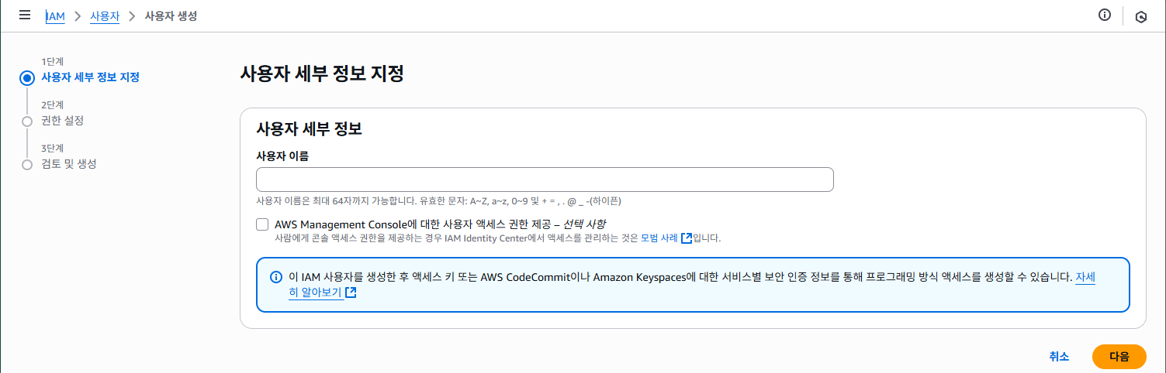
AWS 계정 만들기 및 초기 설정
IAM (Identity and Access Management)
IAM 사용자 (IAM Users)

Slide 47
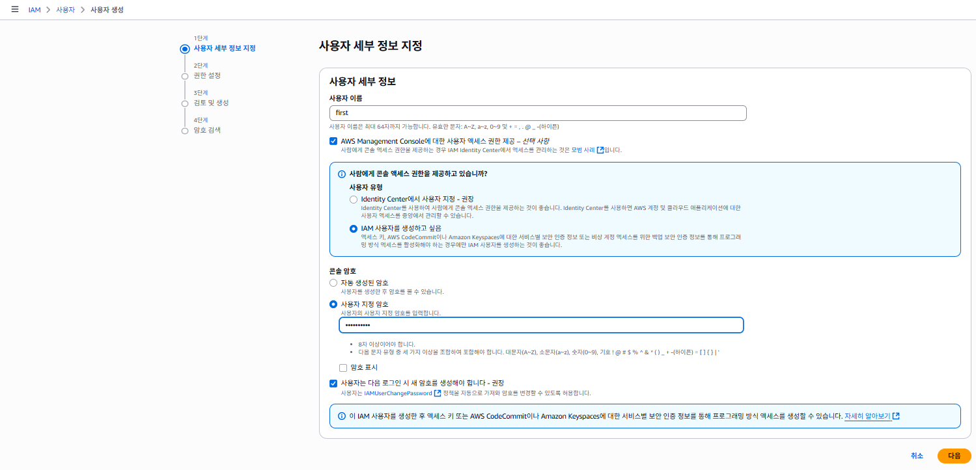
AWS 계정 만들기 및 초기 설정
IAM (Identity and Access Management)
IAM 사용자 (IAM Users)

Slide 48
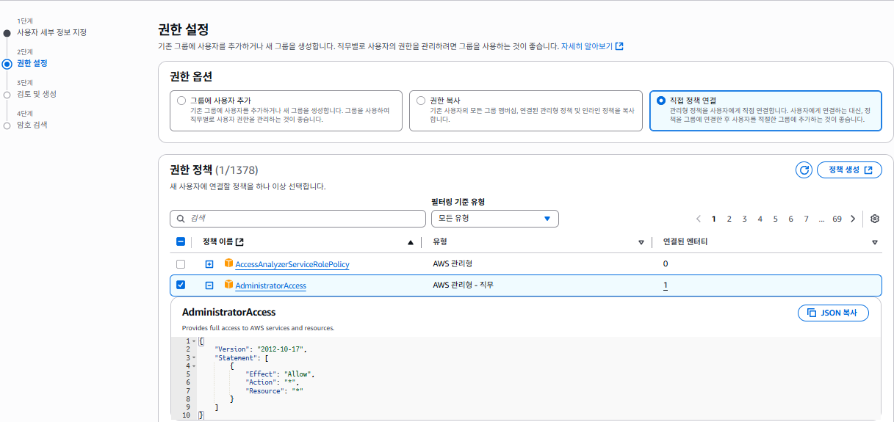
AWS 계정 만들기 및 초기 설정
IAM (Identity and Access Management)
IAM 사용자 (IAM Users)

Slide 49
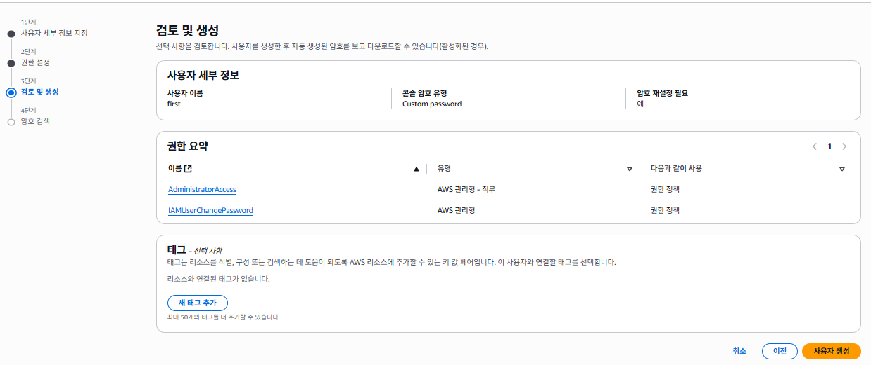
AWS 계정 만들기 및 초기 설정
IAM (Identity and Access Management)
IAM 사용자 (IAM Users)

Slide 50
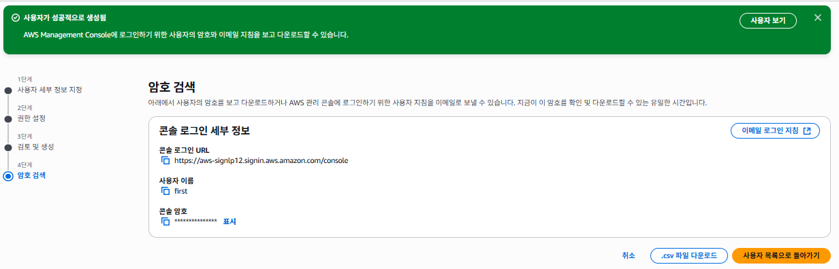
AWS 계정 만들기 및 초기 설정
IAM (Identity and Access Management)
IAM 사용자 (IAM Users)

Slide 51
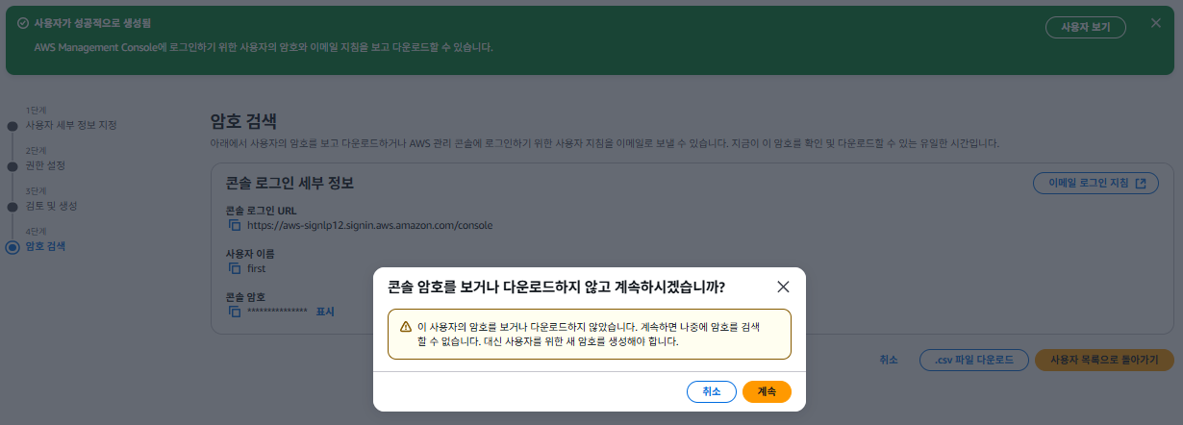
AWS 계정 만들기 및 초기 설정
IAM (Identity and Access Management)
IAM 사용자 (IAM Users)

Slide 52
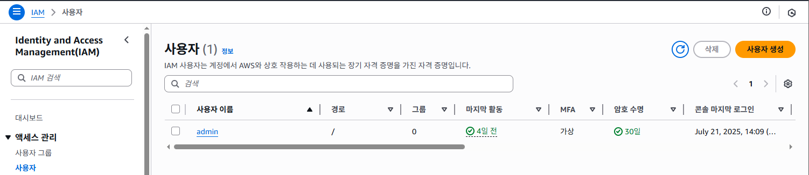
AWS 계정 만들기 및 초기 설정
IAM (Identity and Access Management)
IAM 사용자 (IAM Users)

Slide 53
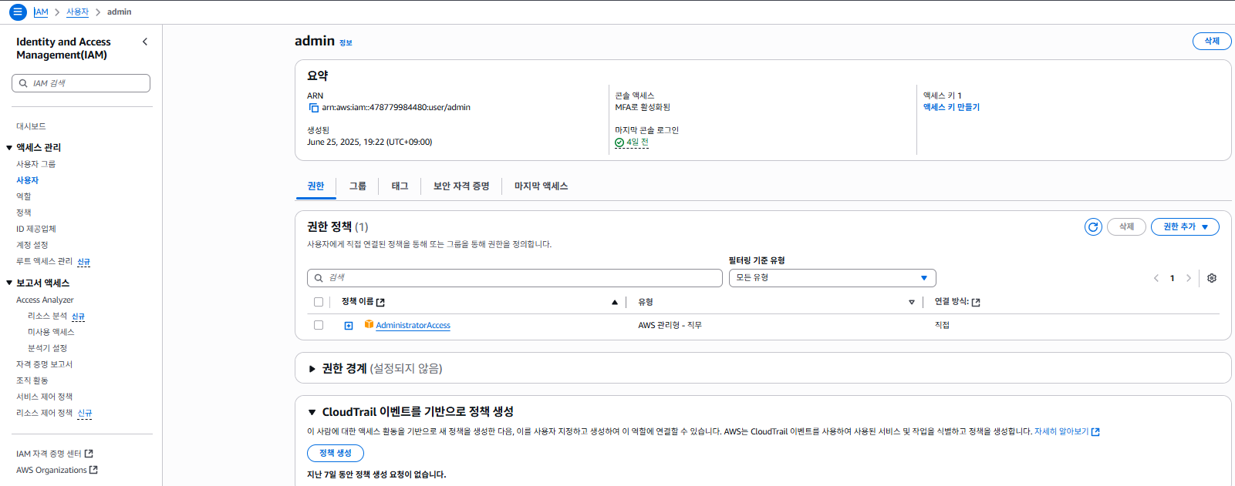
AWS 계정 만들기 및 초기 설정
IAM (Identity and Access Management)
IAM 사용자 (IAM Users) – MFA 설정이 필수(강력한 권한을 가짐)

Slide 54
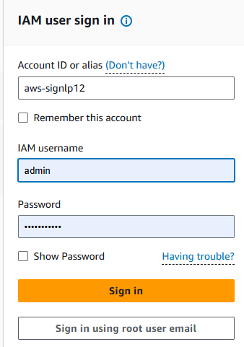
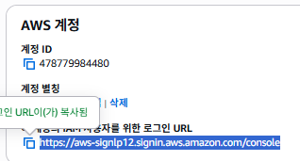
AWS 계정 만들기 및 초기 설정
IAM (Identity and Access Management)
IAM 사용자 (IAM Users)
Url 복사 후 로그아웃하고 재 로그인

Slide 55
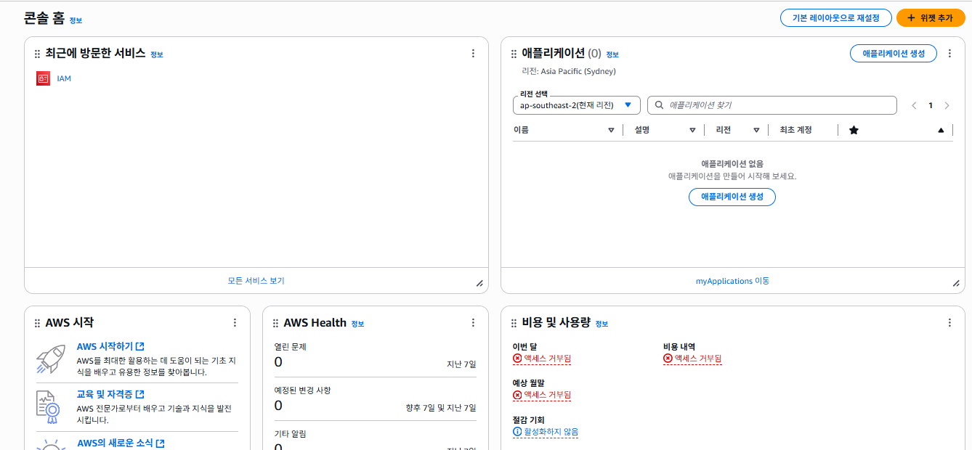
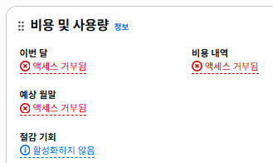
AWS 계정 만들기 및 초기 설정
IAM (Identity and Access Management)
IAM 사용자 (IAM Users)
루트에서 admin IAM에 대한 비용 및 사용량 허용 설정

Slide 56
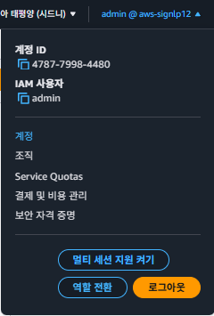
AWS 계정 만들기 및 초기 설정
IAM (Identity and Access Management)
IAM 사용자 (IAM Users)
권한 설정을 위해 로그아웃한 후 루트 계정으로 로그인
권한이 있는 사람을 볼 수 있다는 의미

Slide 57
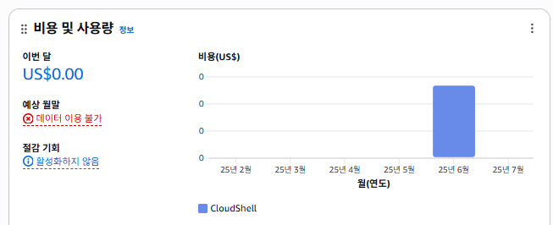
AWS 계정 만들기 및 초기 설정
IAM (Identity and Access Management)
IAM 사용자 (IAM Users)
admin IAM 으로 로그인

Slide 58
AWS 콘솔 기능 둘러보기

Slide 59

AWS 콘솔 기능 둘러보기
AWS 연결 및 관리 인터페이스
AWS에 코드로 접근하는 주요 방법
AWS CLI (Command Line Interface) - 명령줄 도구를 사용하여 스크립트나 터미널에서 AWS 서비스와 상호작용
AWS SDK (Software Development Kit) - 특정 프로그래밍 언어(Python, Java, Node.js 등)를 사용하여 애플리케이션 내에서 AWS 서비스를 호출

Slide 60

AWS 콘솔 기능 둘러보기
AWS 콘솔 (AWS Management Console)
AWS(Amazon Web Services)의 모든 서비스를 관리하고 상호 작용할 수 있는 웹 기반의 그래픽 사용자 인터페이스(GUI)
AWS 클라우드의 모든 자원과 기능을 시각적으로 쉽게 접근하고 제어할 수 있도록 도와주는 중앙 집중식 플랫폼 → AWS 콘솔은 마치 스마트폰의 앱 스토어처럼 다양한 AWS 서비스를 찾고, 설정하고, 실행하고, 모니터링할 수 있는 "AWS의 웹사이트 관리 화면＂임

Slide 61
IAM 기초

Slide 62

IAM 기초
IAM(Identity and Access Management)
AWS의 보안 및 관리를 담당하는 글로벌 서비스 → 신원 및 접근 관리
조직 내에서 사용자의 디지털 신원을 관리하고, 해당 신원에 따라 특정 시스템, 애플리케이션, 데이터 등 IT 자원에 대한 접근 권한을 제어하는 보안 프레임워크이자 기술 → “누가 누구인지(신원) 확인하고, 그 사람이 무엇을 할 수 있는지(접근 권한)를 결정하는 시스템”

Slide 63
IAM 기초
IAM(Identity and Access Management)
IAM의 기능
신원 관리(Identity Management)
사용자(직원, 고객, 파트너 등 사람뿐만 아니라 디바이스, 애플리케이션 등 비인간 개체 포함)의 디지털 신원을 생성, 저장, 유지 관리
사용자 정보를 관리하고, 각 신원에 고유한 식별자를 부여
사용자 계정의 생명 주기(생성, 변경, 삭제)를 관리
인증(Authentication)
사용자가 자신이 주장하는 신원임을 증명
일반적인 인증 방법으로는 비밀번호, 다단계 인증(MFA: Multi-Factor Authentication), 생체 인식(지문, 얼굴 등), SSO(Single Sign-On) 등 있음
SSO는 한 번의 로그인으로 여러 시스템에 접근할 수 있게 하여 사용자 편의성을 높이고 보안을 강화

Slide 64
IAM 기초
IAM(Identity and Access Management)
IAM의 기능
권한 부여(Authorization)
인증된 사용자가 특정 리소스(데이터, 애플리케이션, 시스템 등)에 대해 어떤 작업을 수행할 수 있는지 결정
예를 들어, 어떤 사용자는 특정 파일에 대해 읽기 권한만 가지고 있고, 다른 사용자는 읽기 및 쓰기 권한을 가질 수 있도록 설정하는 것
최소 권한 원칙(Principle of Least Privilege)을 적용하여 필요한 최소한의 권한만 부여함으로써 보안 위험을 줄임
감사 및 모니터링(Auditing and Monitoring)
사용자의 접근 활동을 기록하고 모니터링하여 보안 정책 준수 여부를 확인하고, 비정상적인 활동이나 잠재적인 위협을 탐지 → 이를 통해 규제 준수를 돕고 침해 사고 발생 시 원인을 파악하는 데 활용

Slide 65

IAM 기초
IAM(Identity and Access Management)
IAM의 구성 요소

Slide 66
IAM 기초
IAM(Identity and Access Management)
IAM의 구성 요소
사용자(Users / Identities)
시스템에 접근하려는 주체 → 사람(직원, 고객, 파트너), 애플리케이션, 서비스, 디바이스 등 디지털 신원을 가진 모든 개체를 포함
각 사용자는 고유한 식별자(ID)를 가지며, 계정 정보(사용자 이름, 비밀번호 등)가 관리됨
그룹(Groups)
공통된 접근 권한을 필요로 하는 사용자들의 집합
개별 사용자에게 일일이 권한을 부여하는 대신, 그룹에 권한을 부여하고 해당 사용자들을 그룹에 추가함으로써 권한 관리를 효율적으로 할 수 있음
예를 들어, '개발팀', '회계팀', '관리자' 등의 그룹을 만들 수 있음

Slide 67
IAM 기초
IAM(Identity and Access Management)
IAM의 구성 요소
사용자(Users / Identities)
시스템에 접근하려는 주체 → 사람(직원, 고객, 파트너), 애플리케이션, 서비스, 디바이스 등 디지털 신원을 가진 모든 개체를 포함
각 사용자는 고유한 식별자(ID)를 가지며, 계정 정보(사용자 이름, 비밀번호 등)가 관리됨
그룹(Groups)
공통된 접근 권한을 필요로 하는 사용자들의 집합
개별 사용자에게 일일이 권한을 부여하는 대신, 그룹에 권한을 부여하고 해당 사용자들을 그룹에 추가함으로써 권한 관리를 효율적으로 할 수 있음
예를 들어, '개발팀', '회계팀', '관리자' 등의 그룹을 만들 수 있음

Slide 68
IAM 기초
IAM(Identity and Access Management)
IAM의 구성 요소
역할(Roles)
특정 작업을 수행하는 데 필요한 일련의 권한을 정의한 추상적인 개념
사용자는 역할을 "맡음"으로써 해당 역할에 부여된 권한을 일시적으로 얻음
AWS와 같은 클라우드 환경에서 많이 사용됨
'S3 객체 읽기 전용 역할', 'EC2 인스턴스 관리 역할' 등을 정의하고, 필요한 사용자나 서비스에 이 역할을 할당할 수 있음
역할을 사용하면 최소 권한 원칙을 효과적으로 적용할 수 있음

Slide 69
IAM 기초
IAM(Identity and Access Management)
IAM의 구성 요소
정책(Policies)
리소스에 대한 접근 권한을 상세하게 정의하는 규칙 또는 문서 → "무엇을(리소스), 누가(주체), 언제, 어떻게(작업) 할 수 있는지"를 명시함
JSON 형식 - 대부분의 클라우드 서비스(AWS, Azure, GCP 등)에서는 JSON(JavaScript Object Notation) 형식으로 정책을 정의
명시적 허용/거부 - 특정 작업이나 리소스에 대한 접근을 명시적으로 '허용(Allow)'하거나 '거부(Deny)'할 수 있음( '거부'는 '허용'보다 우선함)
다양한 적용 범위 - 사용자, 그룹, 역할에 연결될 수 있으며, 특정 리소스에 직접 연결될 수도 있음
조건(Conditions) - 특정 시간대, IP 주소, 다단계 인증 여부 등 추가적인 조건을 포함하여 더욱 세분화된 접근 제어를 할 수 있음

Slide 70
IAM 기초
AWS의 사용자
AWS 리소스에 접근하는 주체를 의미
AWS에서는 이 사용자들을 몇 가지 유형으로 분류하여 관리
루트 사용자 (Root User)
IAM 사용자 (IAM User)
IAM Identity Center 사용자 (구 AWS SSO 사용자)
AWS Builder ID 사용자 (AWS Builder ID User)

Slide 71
IAM 기초
AWS의 사용자
루트 사용자 (Root User)
AWS 계정을 처음 생성할 때 만들어지는 가장 강력한 사용자
계정 소유자와 동일하며, AWS 계정의 모든 서비스와 리소스에 대한 완전하고 무제한적인 액세스 권한을 가짐
이메일 주소와 암호를 사용하여 로그인
계정 폐쇄, 결제 정보 변경 등 매우 민감한 작업을 수행할 수 있는 유일한 사용자
보안 모범 사례 - 루트 사용자는 일상적인 작업에 사용하지 않는 것이 강력히 권장
대신, 루트 사용자로는 IAM 사용자를 생성하고, 강력한 암호와 MFA(다단계 인증)를 설정한 후 안전하게 보관해야 함 → 꼭 필요한 경우가 아니면 루트 사용자 자격 증명(액세스 키)을 생성하지 않아야 함

Slide 72
IAM 기초
AWS의 사용자
루트 사용자만 가능한 주요 작업
계정 설정 변경
AWS 계정 폐쇄 - AWS 계정을 완전히 삭제하는 작업
대체 연락처 변경 - 계정에 등록된 비즈니스, 운영, 보안 연락처 등의 대체 연락처 정보의 변경할
AWS Support 플랜 변경 - 기본(Basic) 플랜에서 개발자, 비즈니스, 엔터프라이즈 지원 플랜 등으로 업그레이드하거나 다운그레이드
보안 관련 설정
IAM 사용자, 그룹, 역할 삭제 - 계정 내의 IAM 사용자, 그룹, 역할을 삭제
IAM 자격 증명 관리 시스템 변경 - AWS 계정 내에서 IAM Identity Center(구 AWS SSO)를 사용하도록 전환하는 등의 작업
MFA(Multi-Factor Authentication) 비활성화 - 루트 계정의 MFA 장치를 분실했을 경우, AWS Support를 통해 복구 절차를 진행해야 하며, 이 과정에서 루트 사용자만이 최종적으로 MFA를 비활성화할 수 있음

Slide 73
IAM 기초
AWS의 사용자
루트 사용자만 가능한 주요 작업
결제 및 과금 관련
결제 정보(Payment Method) 변경 - AWS 서비스 요금 결제에 사용될 신용카드나 은행 계좌 정보를 추가, 수정, 삭제
기타 중요한 관리 작업
CloudFront 키 페어 생성 - AWS CloudFront에서 신뢰할 수 있는 서명자(Trusted Signer)를 사용하는 경우 필요한 키 페어를 생성
루트 사용자 액세스 키 생성

Slide 74
IAM 기초
AWS의 사용자
IAM 사용자
AWS 계정 내에서 생성하는 개별 엔터티로, 특정 권한을 부여받아 AWS 리소스에 접근
사람(개발자, 관리자, 분석가 등) 또는 애플리케이션이나 서비스가 AWS 리소스에 접근할 때 사용됨
각 IAM 사용자는 고유한 이름과 암호 또는 액세스 키(프로그래밍 방식 접근용)를 가짐
루트 사용자와 달리, IAM 사용자는 기본적으로 아무런 권한도 가지고 있지 않음 → 특정 권한을 부여하는 IAM 정책을 연결해야만 리소스에 접근할 수 있음
최소 권한 원칙(Principle of Least Privilege)에 따라 필요한 최소한의 권한만 부여하는 것이 중요
여러 IAM 사용자를 그룹(IAM Group)으로 묶어 그룹 단위로 권한을 관리할 수 있어 효율적임

Slide 75
IAM 기초
그룹(Group)
여러 IAM 사용자들을 논리적으로 묶어 놓은 집합체
마치 회사에서 '개발팀', '영업팀', '운영팀'처럼 직무나 역할이 유사한 사람들을 묶는 것과 같음
사용자 관리의 효율성 - 여러 사용자에게 동일한 권한을 부여해야 할 때, 각 사용자에게 일일이 정책을 연결하는 대신, 그룹에 정책을 연결하고 사용자들을 해당 그룹에 추가하는 방식으로 관리 작업을 간소화함
장기 자격 증명(Long-term Credentials) - 그룹 자체는 자격 증명(비밀번호, 액세스 키)을 가지고 있지 않음(그룹에 속한 IAM 사용자들은 각자의 장기 자격 증명을 사용하여 AWS에 로그인하고 그룹으로부터 상속받은 권한을 행사함)
정적인 권한 부여 - 그룹에 연결된 정책은 그룹에 속한 모든 사용자에게 지속적으로 적용
예) '개발자' 그룹을 생성하고 이 그룹에 EC2 인스턴스 생성/관리, S3 버킷 읽기 등의 권한 정책을 연결

Slide 76
IAM 기초
역할(Role)
특정 작업을 수행하는 데 필요한 권한을 정의한 일련의 권한 집합
그룹과 달리 역할은 사용자에게 직접 연결되는 것이 아니라, 누군가(사용자, 서비스, 다른 계정)가 임시로 "맡아서(assume)" 사용할 수 있도록 설계되었음
임시 자격 증명(Temporary Credentials) - 역할은 비밀번호나 액세스 키와 같은 장기 자격 증명을 가지지 않음(역할을 맡은 주체에게는 제한된 시간 동안만 유효한 임시 보안 자격 증명이 발급)
신뢰 정책(Trust Policy) - 어떤 주체(사용자, 서비스, 계정)가 이 역할을 맡을 수 있는지를 정의하는 정책
위임(Delegation) 및 교차 계정 접근(Cross-Account Access) - 다른 AWS 계정이나 외부 ID 공급자(온프레미스 Active Directory 등)의 사용자가 내 계정의 리소스에 안전하게 접근할 수 있도록 권한을 위임할 때 사용
서비스 역할(Service Role) - AWS 서비스(예: EC2, Lambda, ECS)가 다른 AWS 서비스의 리소스에 접근해야 할 때 사용
예를 들어, EC2 인스턴스가 S3 버킷에 파일을 업로드해야 한다면, 해당 EC2 인스턴스에 S3 쓰기 권한을 가진 역할을 부여
목적 기반 권한 - "누가 이 역할을 사용하는가?" 보다는 "이 역할로 무엇을 할 수 있는가?"에 더 중점을 둠

Slide 77


IAM 기초
정책(Policy)
"누가(Who) 무엇을(What) 할 수 있는지(Actions) 그리고 어떤 조건에서(Conditions) 할 수 있는지"를 정의하는 문서
AWS 리소스에 대한 접근 권한을 세밀하게 제어하기 위한 핵심 구성 요소 → 정책은 보안 규칙서 또는 권한 설명서라고 할 수 있음
정책의 기본 구조 - 대부분의 AWS IAM 정책은 JSON(JavaScript Object Notation) 형식으로 작성

Slide 78


IAM 기초
권한 검증 과정

Slide 79

IAM 기초
권한 검증 과정

Slide 81

AWS Management Console (UI)

Slide 82

AWS CLI 사용
AWS 서비스와
상호 작용하기 위한 오픈 소스 도구
• 환경
• Linux
• MacOS
• Windows

Slide 83

AWS SDK를 이용하여 연결 및 관리

Slide 84
AWS CLI로 AWS 관리 콘솔 접속하기

Slide 85
AWS 인프라 보호

Slide 86

AWS는 보안을 가장 우선

Slide 87

AWS 공동 책임 모델

Slide 88

클라우드의 보안

Slide 89

클라우드에서의 보안

Slide 90

누가 무엇을 책임지는가?

Slide 91

보안 및 규정 준수

Slide 92
실습 – AWS 회원 가입 및 AWS로의 여정 시작하기

Slide 93
실습을 따라 해보기 위해 AWS 1년간 가입 권장
AWS 1년간 사용은 무료이지만 회원 가입시 신용카드 또는 체크카드
필요
실습 때 생성한 서비스는 반드시 삭제하여야 불필요한 비용 지급을하지 않음

Slide 94
실습 – 리전 맵 및 엣지 네트워크

Slide 95
단계 – 기본 정보 입력

Slide 96
실습 – IAM 에서의 보안 자격 증명과 멀티 팩터 인증(MFA) 활성화 하기

